Slide 1
ASIA.-LA VUELTA AL MUNDO EN 885 JARDINES
MALASIA .-Kuala Lumpur Orchid Garden e Hibiscus Garden .-Lumpini Park.-Mae Fah Luang Garden .-
Selección de textos y fotografías por
JOSE ELIAS BONELLS

Slide 2
Kuala Lumpur Orchid Garden e Hibiscus Garden
Kuala Lumpur Orchid Garden se estableció en el año 1986, con una superficie de aproximadamente 1 hectáreas.
Se encuentra en el punto más alto de Lake Garden y está rodeado de zonas verdes exuberantes.
La empresa fue creada para mostrar las diferentes especies de plantas de orquídeas de la región.
También es un centro donde se realizó el estudio y la conservación de la orquídea.

Slide 3
Planta de la orquídea pertenece a la familia de Orchidaceae y hay alrededor de 50.000 especies de orquídeas de todo el mundo.
En los países tropicales, cerca de 3.000 especies se han encontrado hasta la fecha.
En general, las orquídeas pueden ser cultivadas cuando se plantan en el suelo o crecen naturalmente en los árboles.
El primer tipo se llama Terrestre y el último se llama Epipthytico.
Las flores vienen en diferentes colores, tamaños, aromas y formas por lo tanto, las orquídeas son hermosas plantas que ayudan a embellecer el entorno.

Slide 4
A medida que sube el camino hacia el Jardín de Orquídeas, usted verá una pérgola central donde hay muchas orquídeas con variedades de flores plantadas.
El jardín de la colina tiene una colección de orquídeas híbridas algunos de los cuales llevan el nombre de sus fundadores.
A muy poca distancia se encuentra el Kuala Lumpur Hibiscus Garden, donde se podrán ver los diferentes colores de hibiscus que se cultivan aquí.
Hibiscus es la Flor Nacional (Hibiscus rosa-sinensis) de Malasia y este jardín fue creado en el año 1989 con una superficie de 0,9 hectáreas.

Slide 5
Hay más de 5.000 especies plantadas.
Al caminar a lo largo del camino, veremos flores de orquídeas de color rojo, rosado, colores blanco, amarillo y naranja por todo el jardín.
.

Slide 6
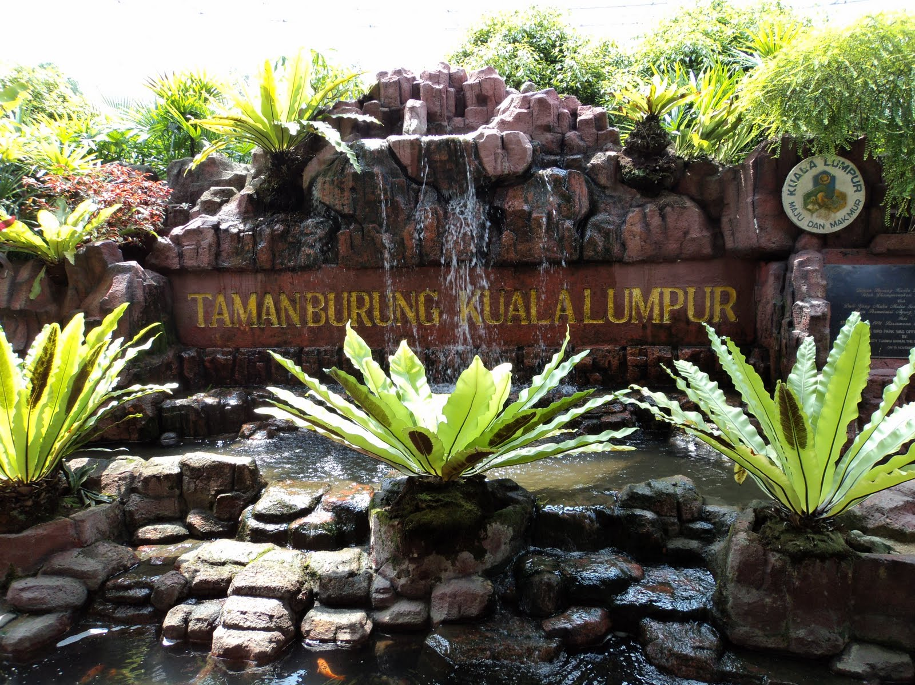
Notes:
Hibiscus Gardens

Slide 7
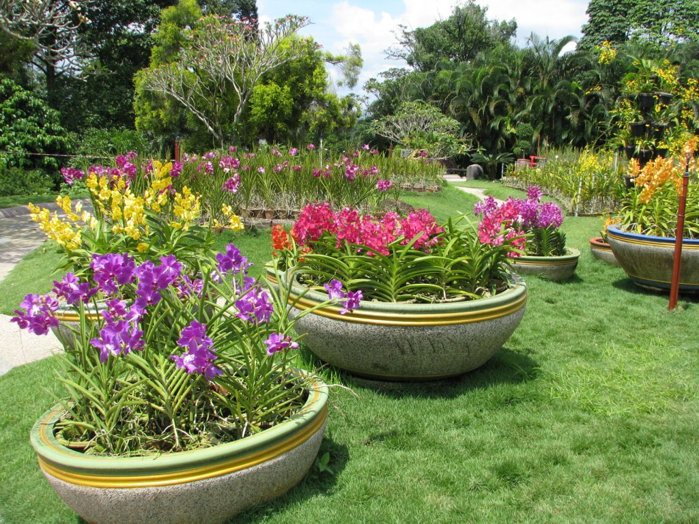
Notes:
Hibiscus Gardens

Slide 8
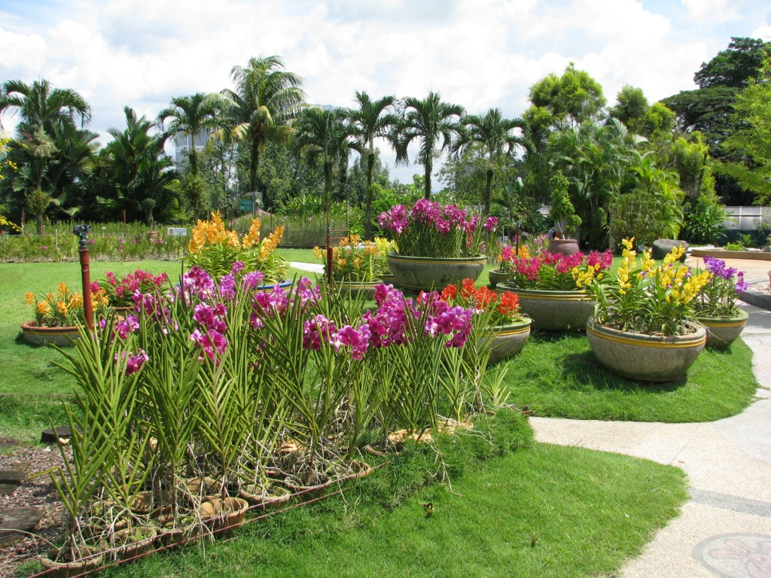
Notes:
Hibiscus Gardens

Slide 9
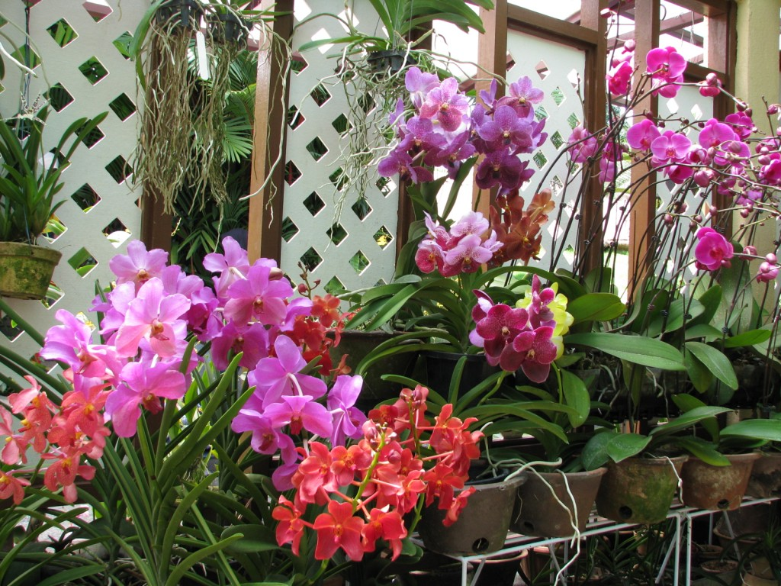
Notes:
Hibiscus Gardens

Slide 10
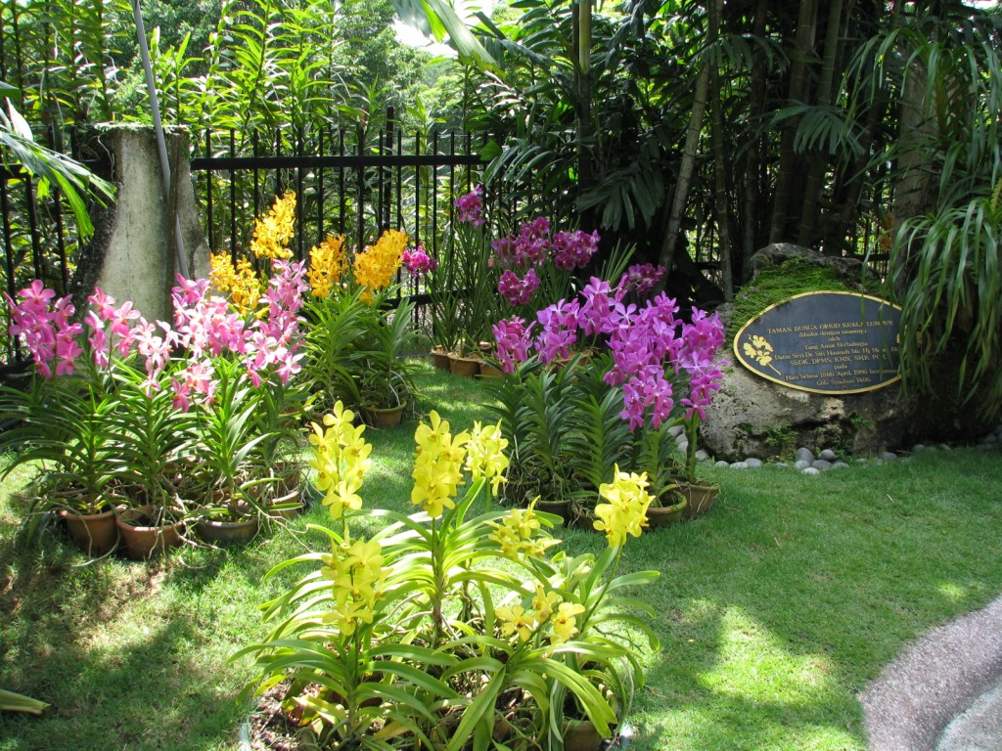

Slide 11
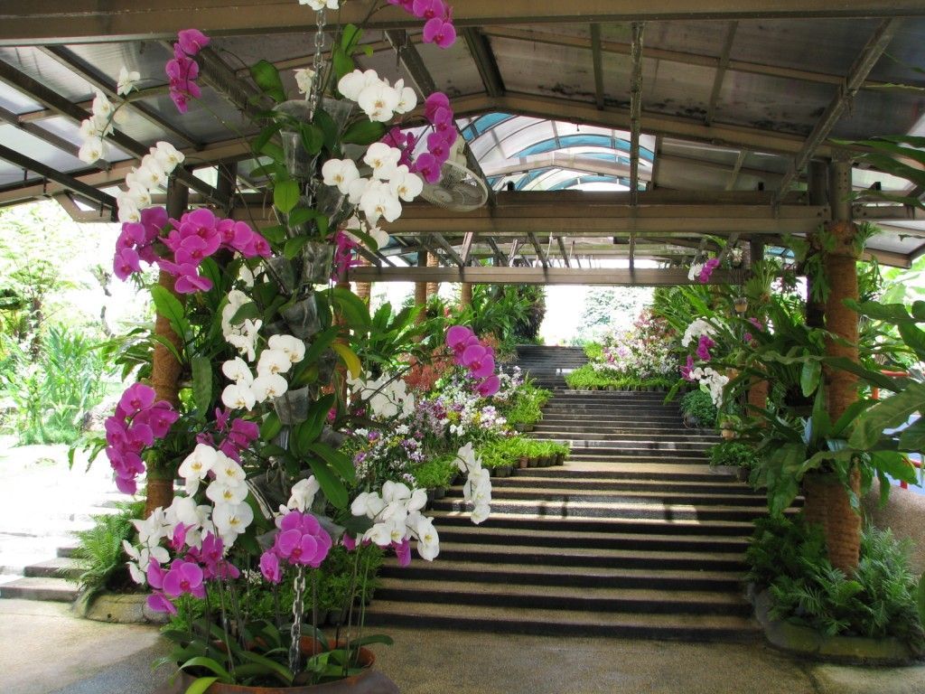
Notes:
Hibiscus Gardens

Slide 12
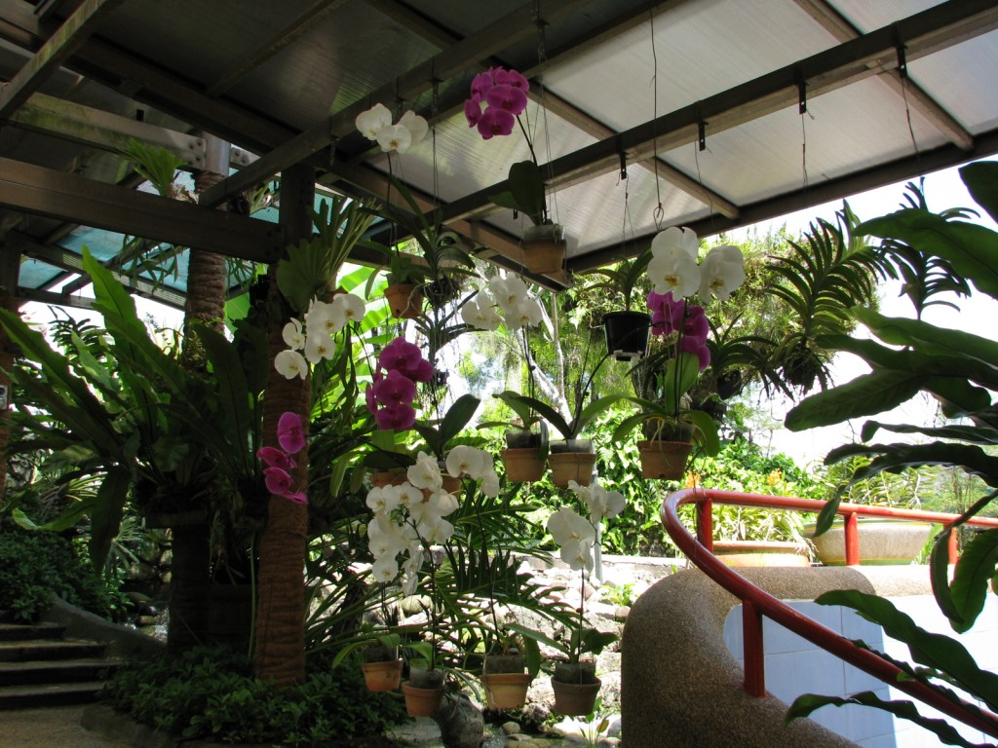
Notes:
Hibiscus Gardens

Slide 13
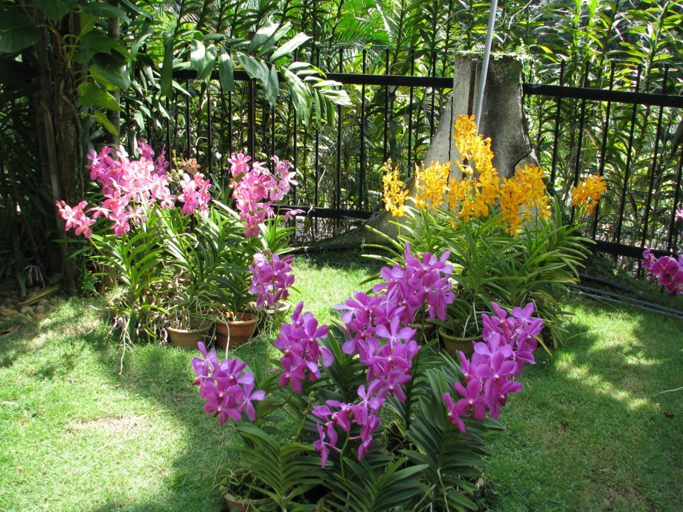
Notes:
Hibiscus Gardens

Slide 14
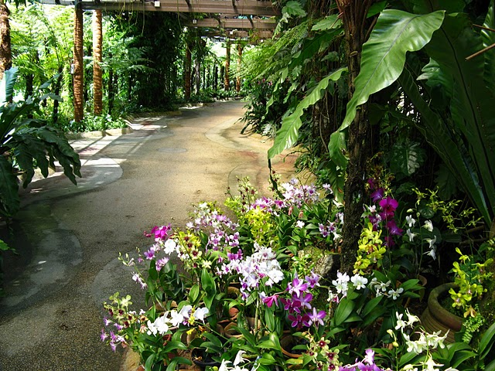
Notes:
Kuala Lumpur.-Orchid Gardens

Slide 15
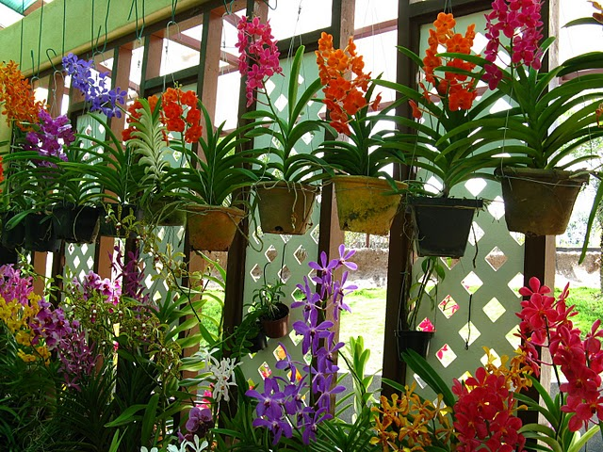
Notes:
Kuala Lumpur .-Orchid Garden

Slide 16
Notes:
Orchid Garden.-Kuala Lumpur

Slide 17
Notes:
Orchid Garden .-Kuala Lumpur

Slide 18
Notes:
Orchid Garden.-Kuala Lumpur

Slide 20
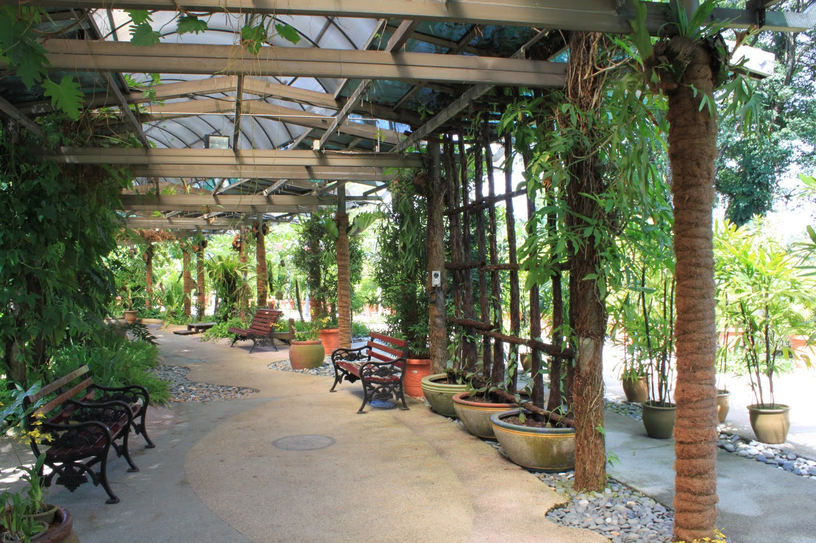
Notes:
Orchid Garden

Slide 21
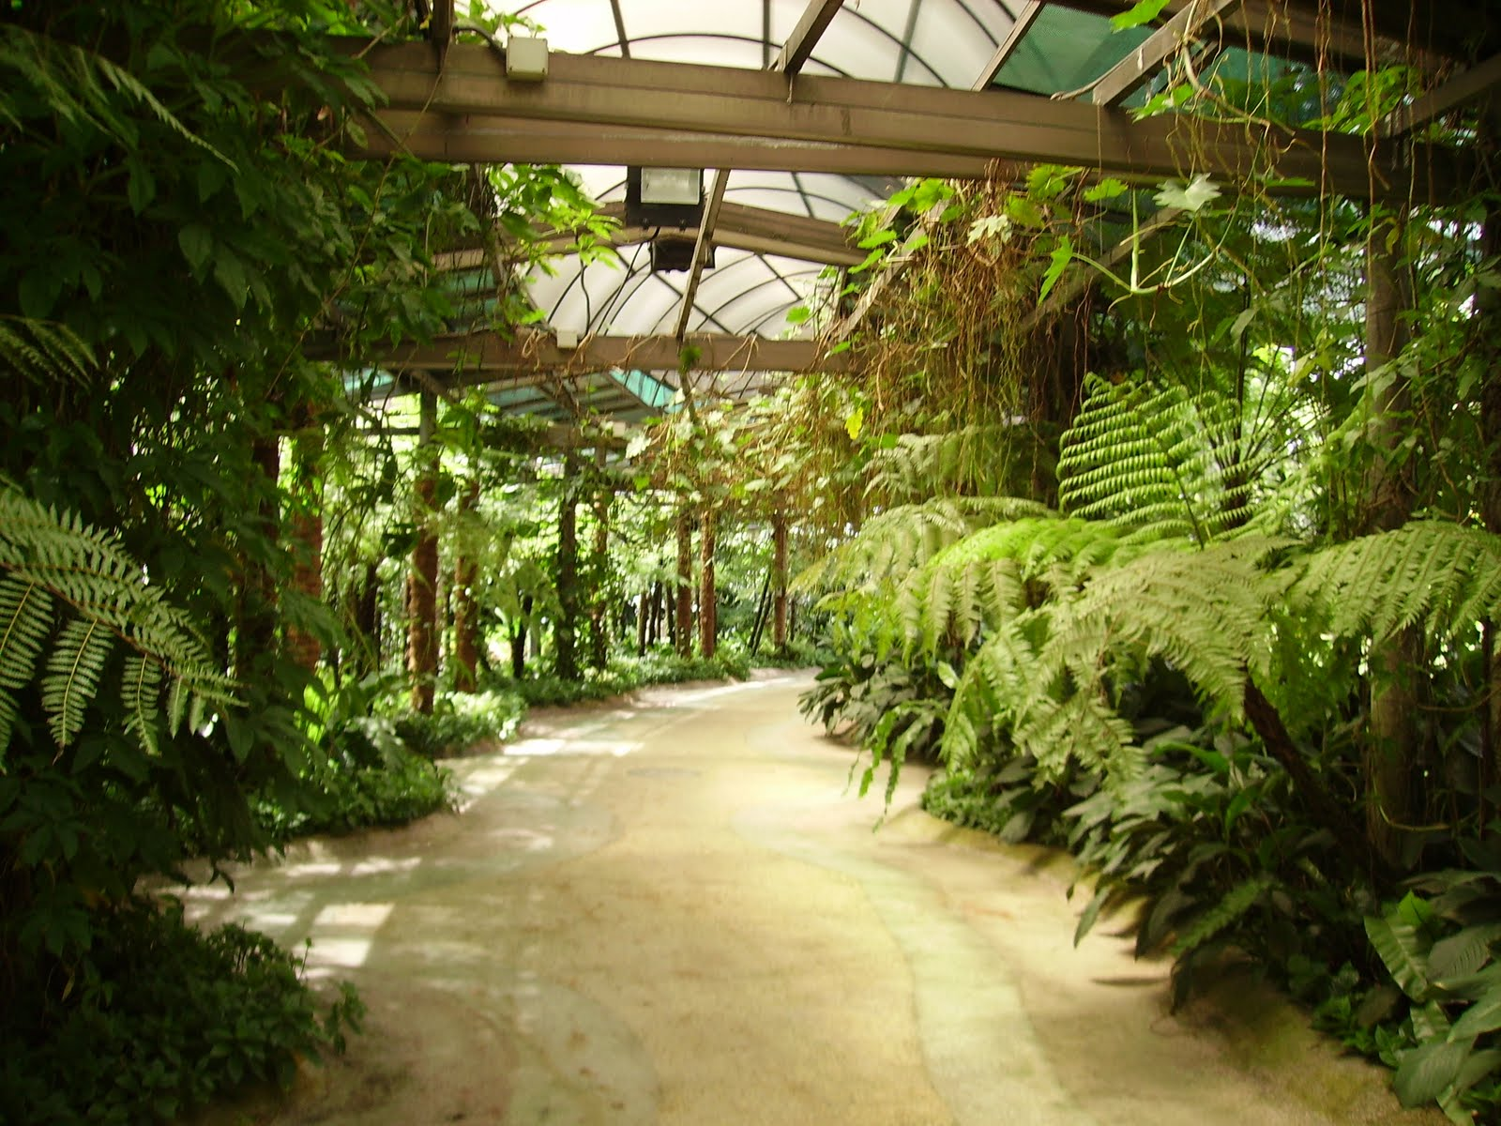

Slide 22
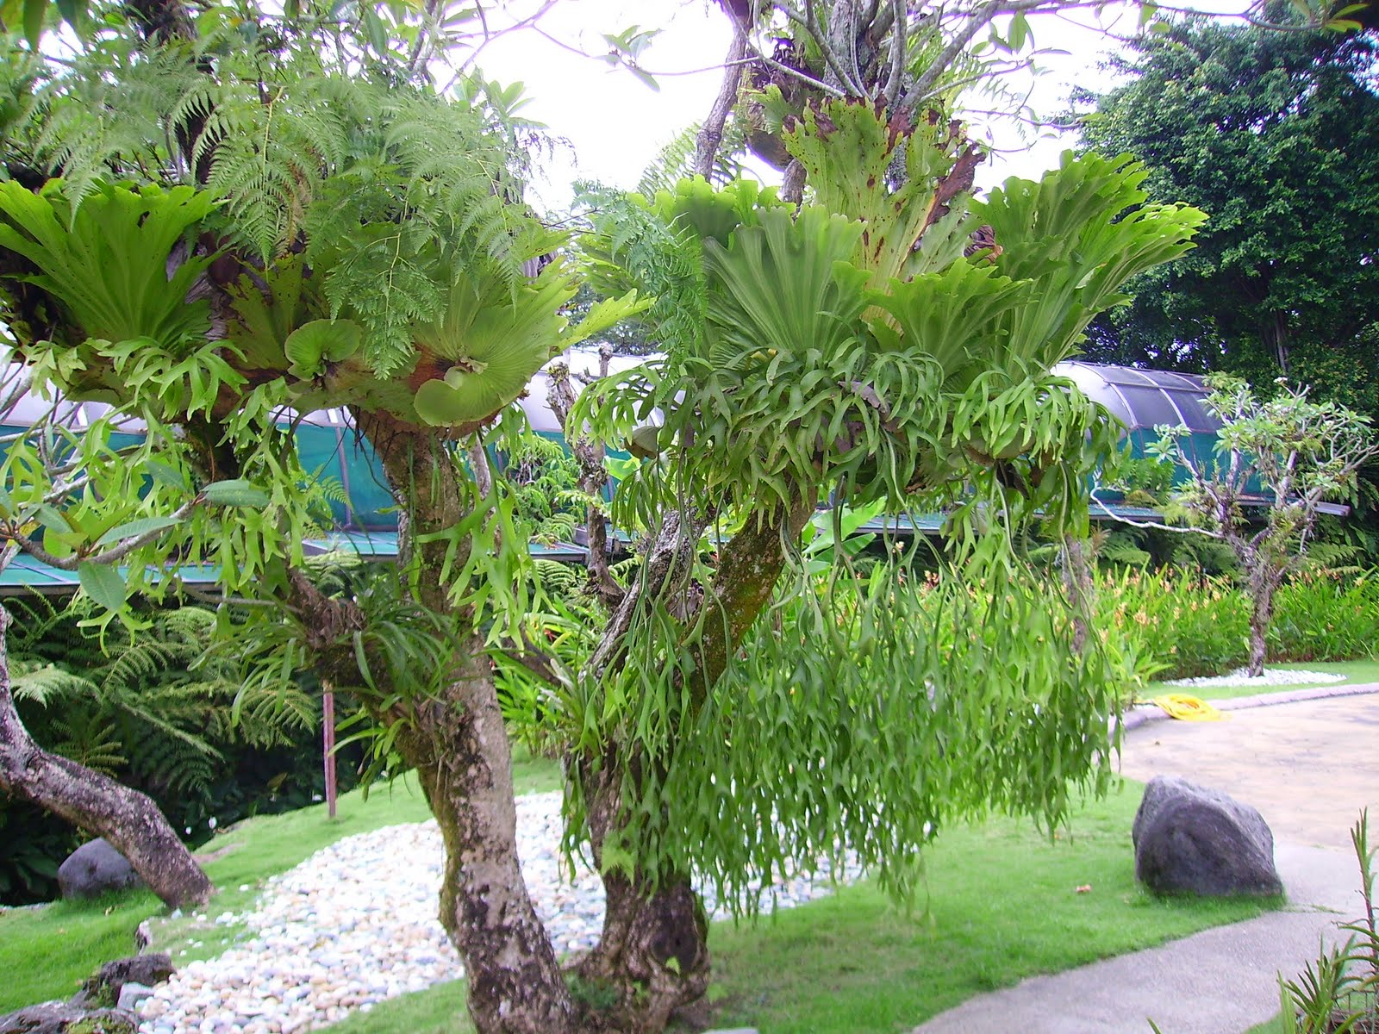
Notes:
Orchid Garden Kuala Lumpur

Slide 23
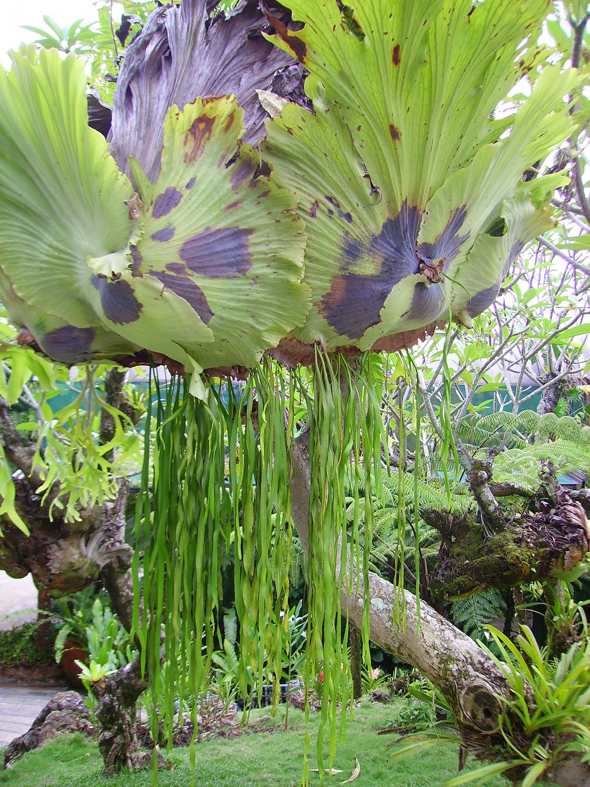
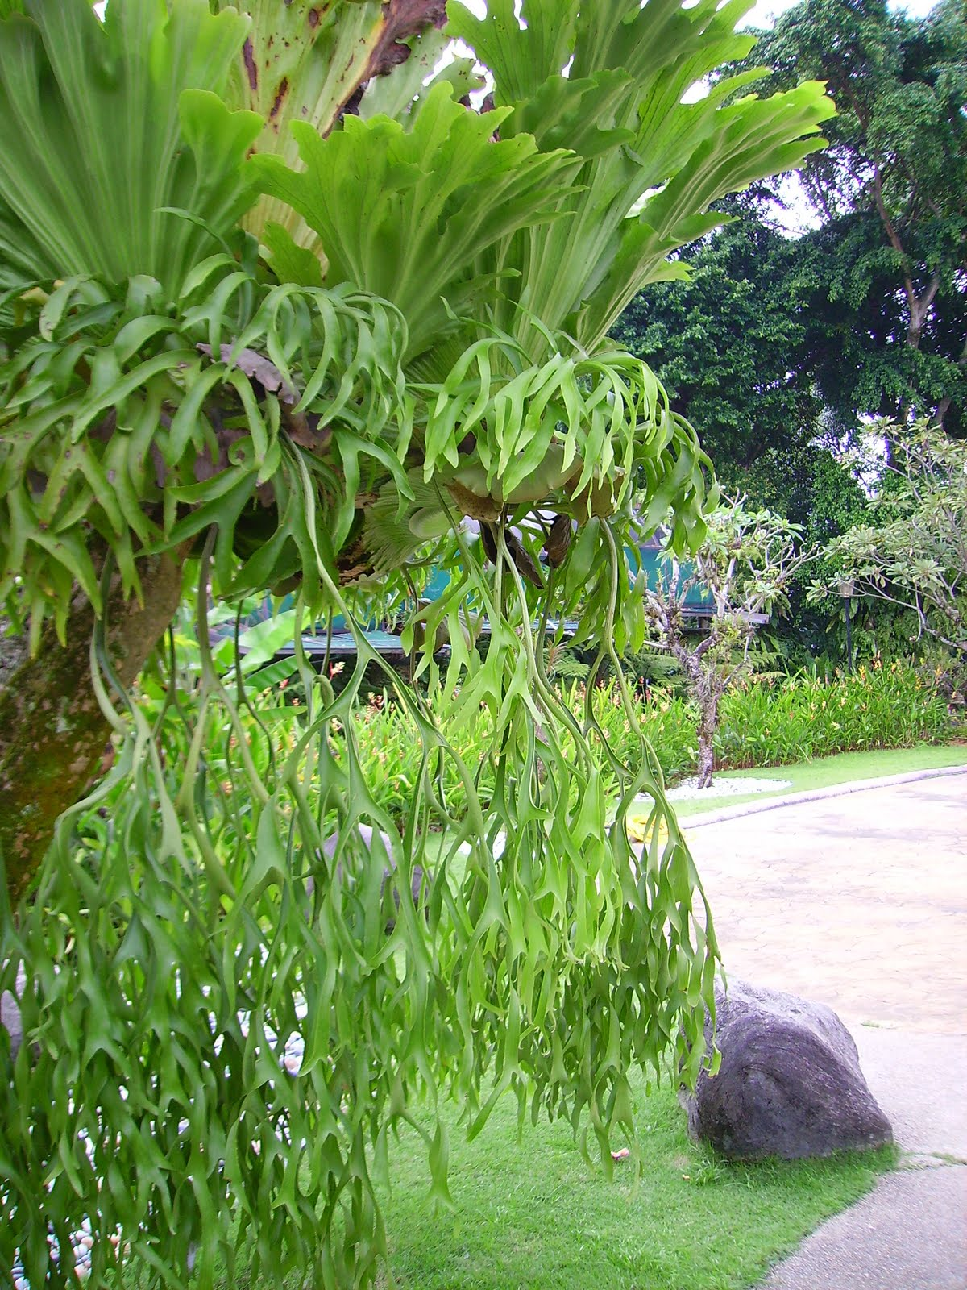
Notes:
Platycerium

Slide 24
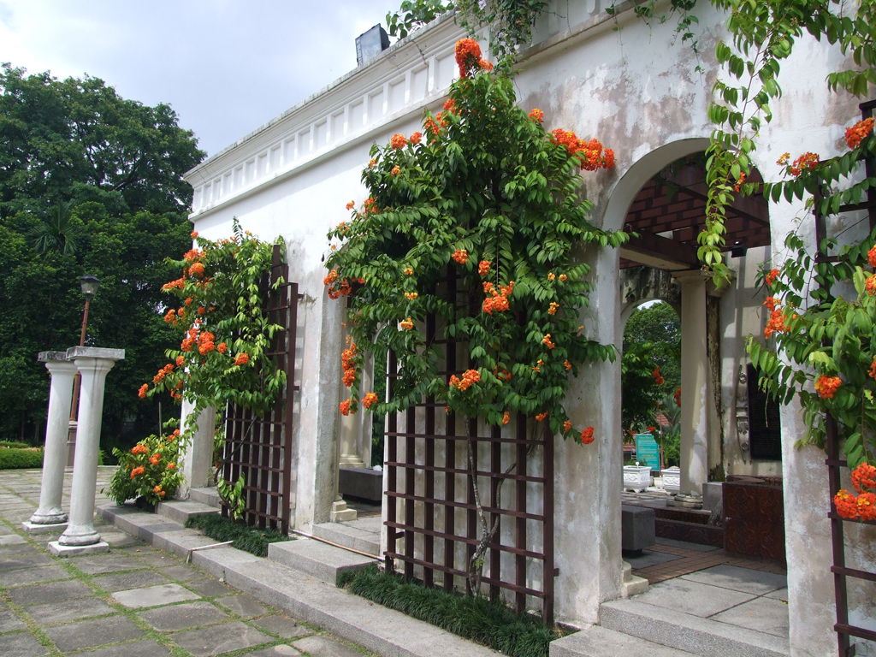
Notes:
Hibiscus Garden.-Kuala Lumpur

Slide 25
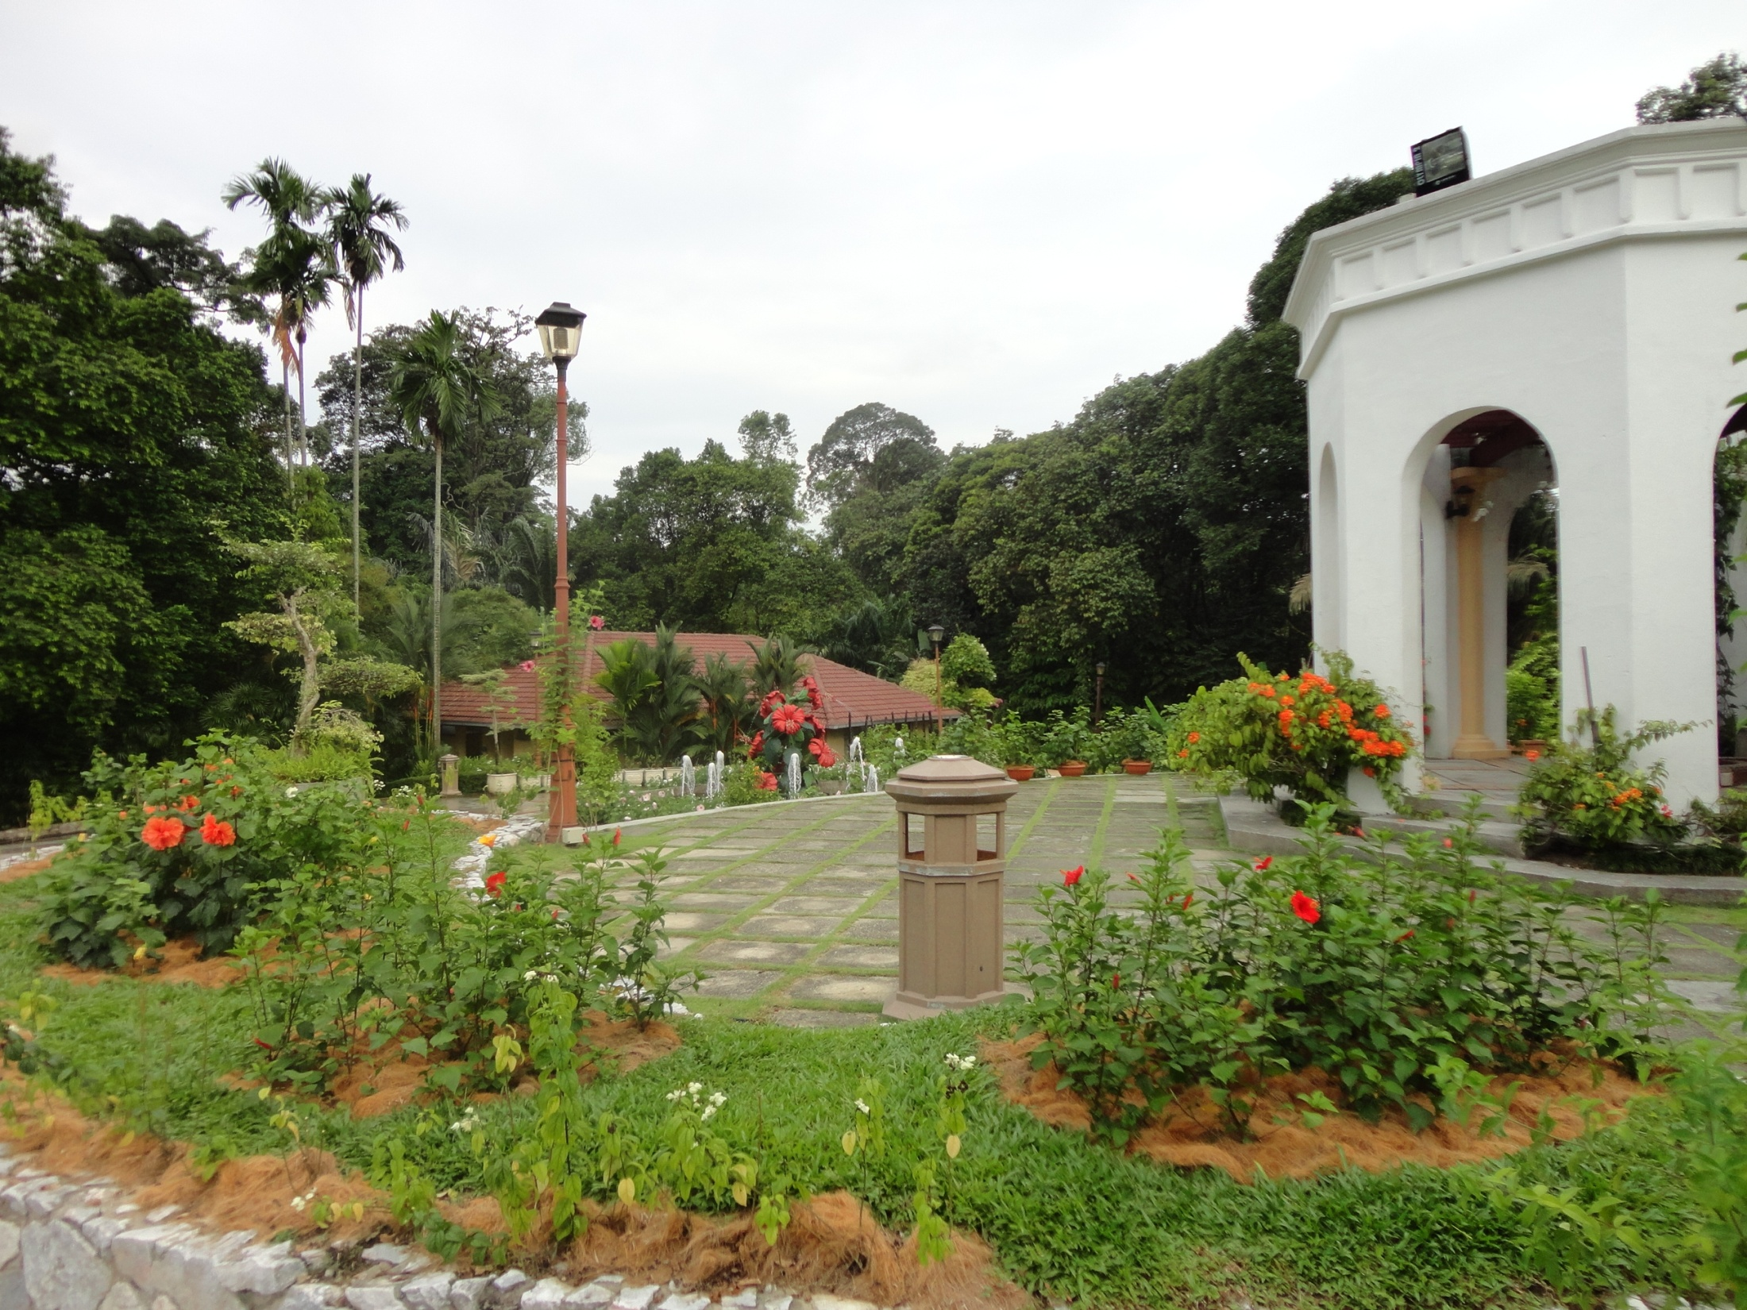
Notes:
Hibiscus Gardens .-Kuala Lumpur

Slide 26
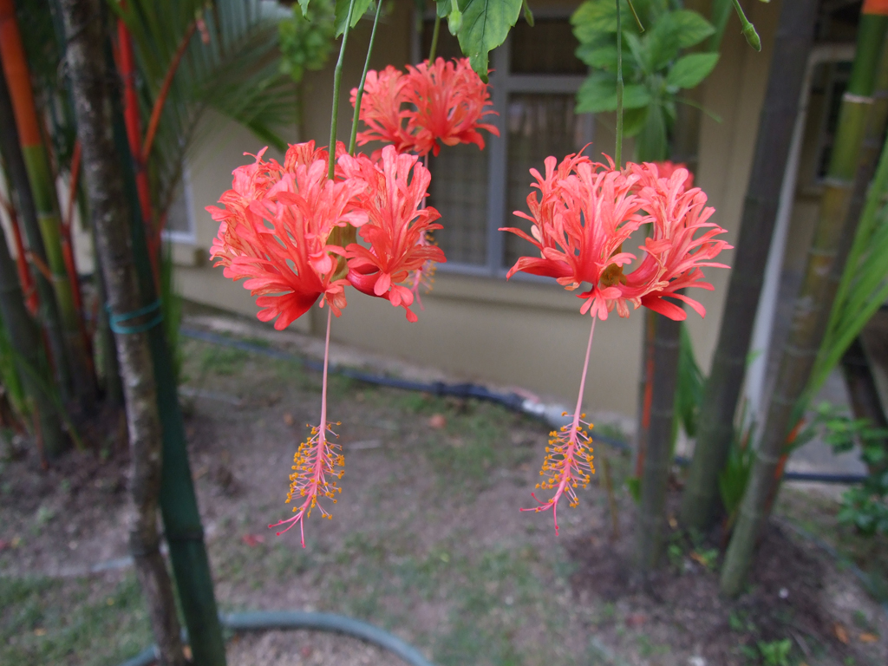
Notes:
Hibiscus schizopetalus

Slide 27
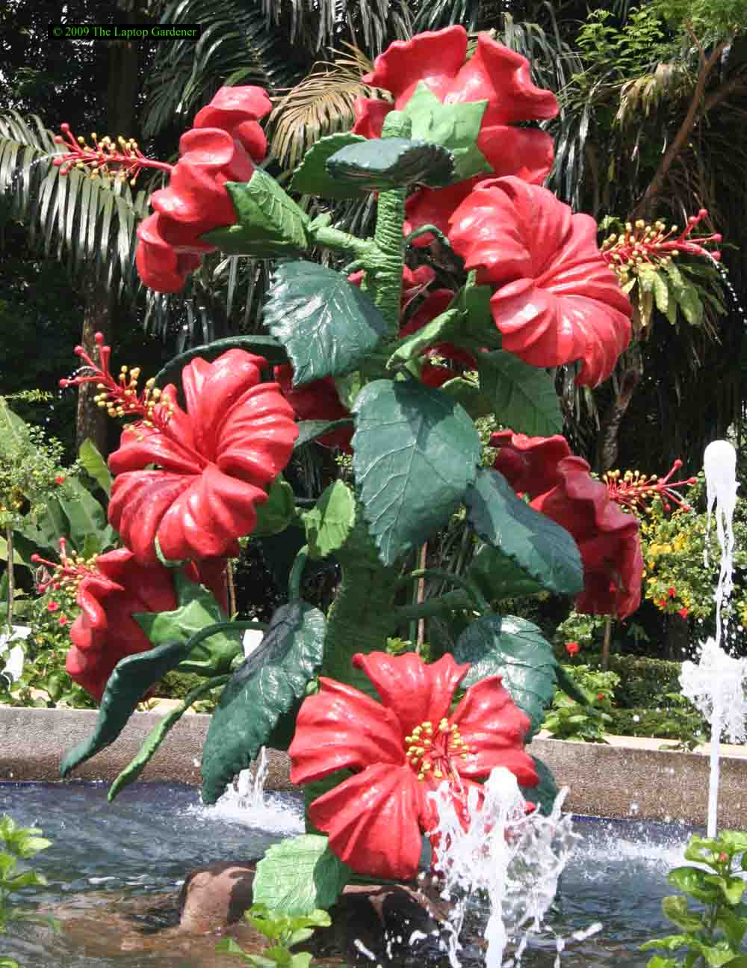
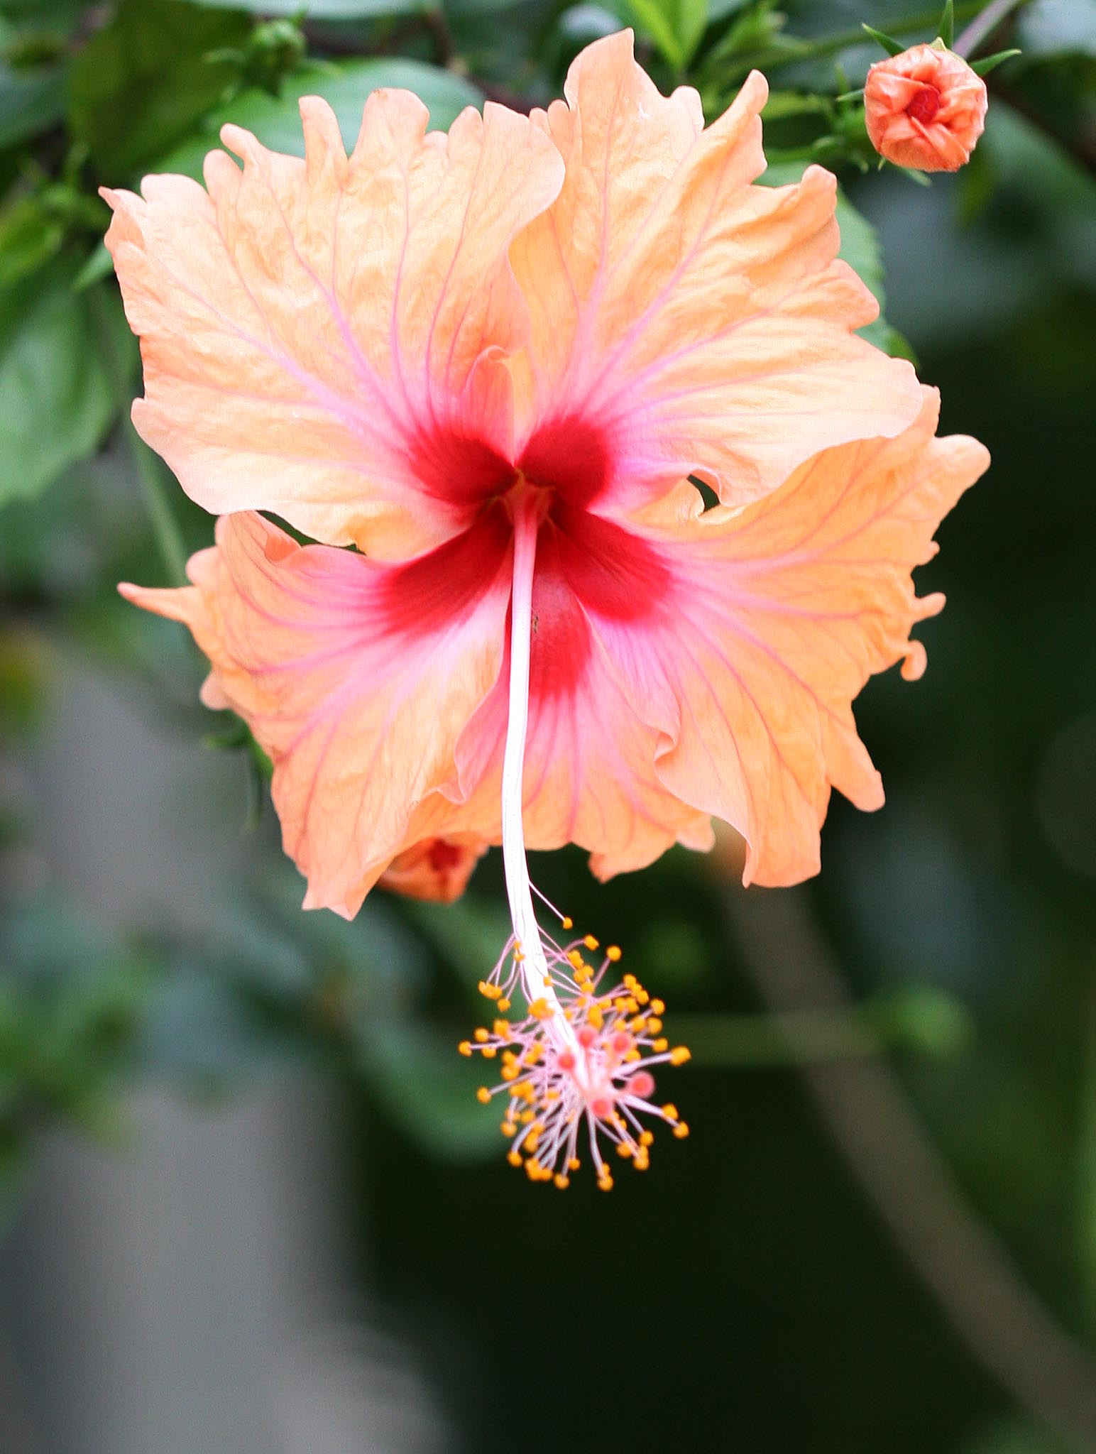
Notes:
Hibiscus Gardens.-Kuala Lumpur

Slide 28
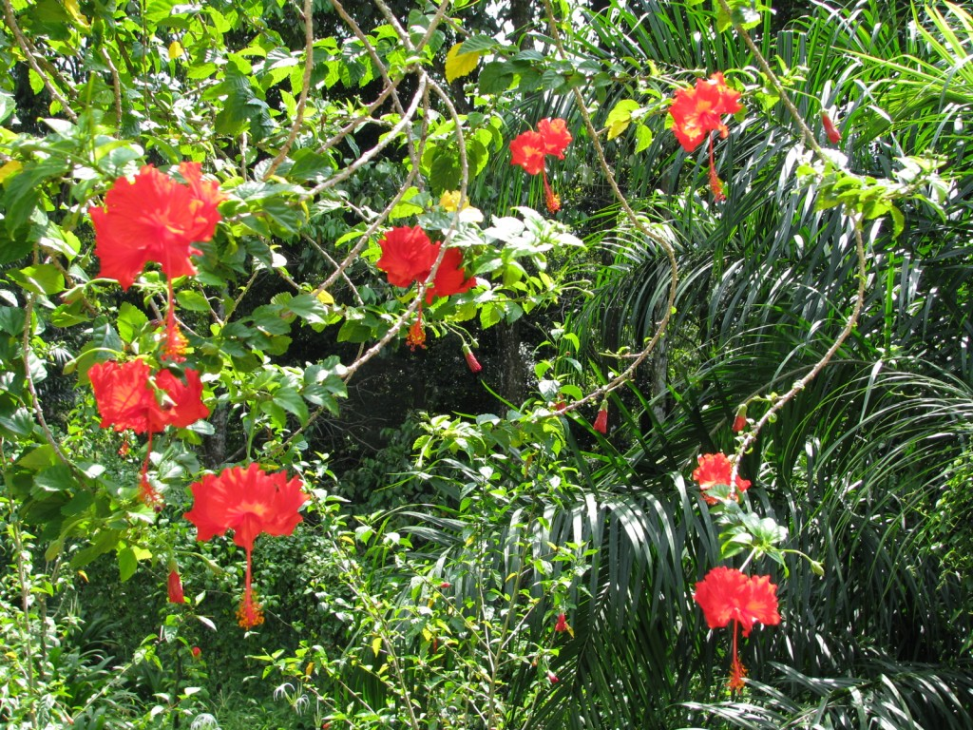
Notes:
Hibiscus Gardens

Slide 29
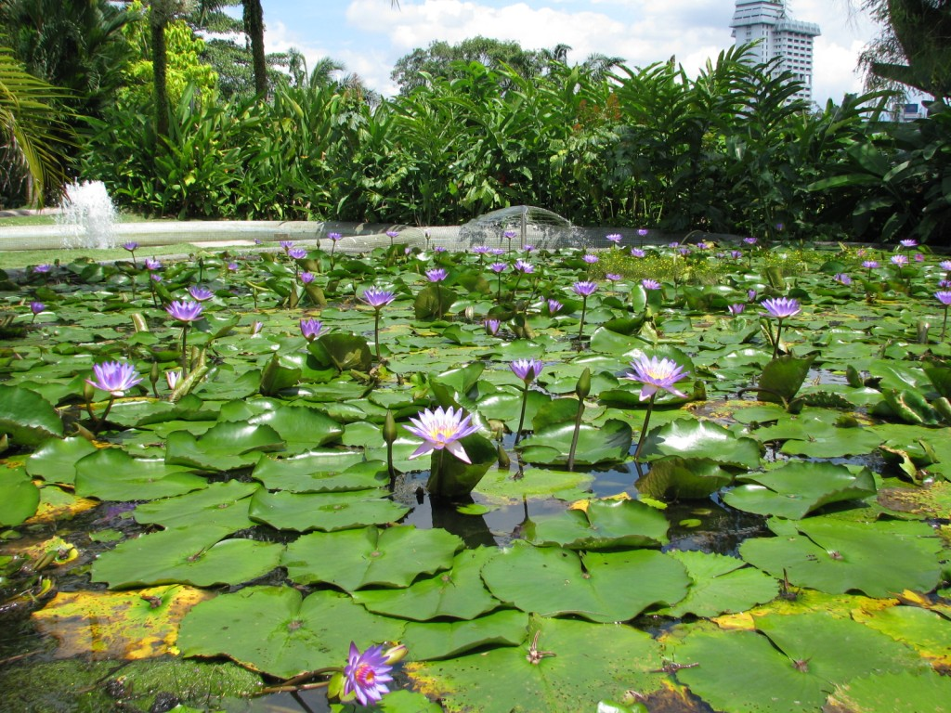
Notes:
Hibiscus Garden.-Kuala Lumpur

Slide 30
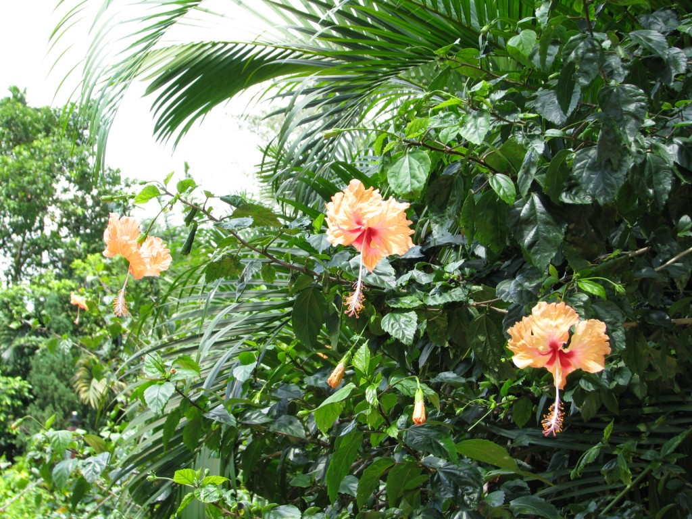

Slide 31
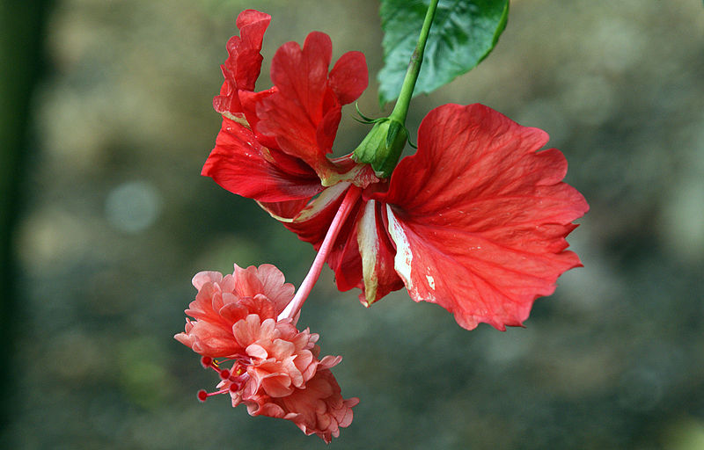

Slide 32
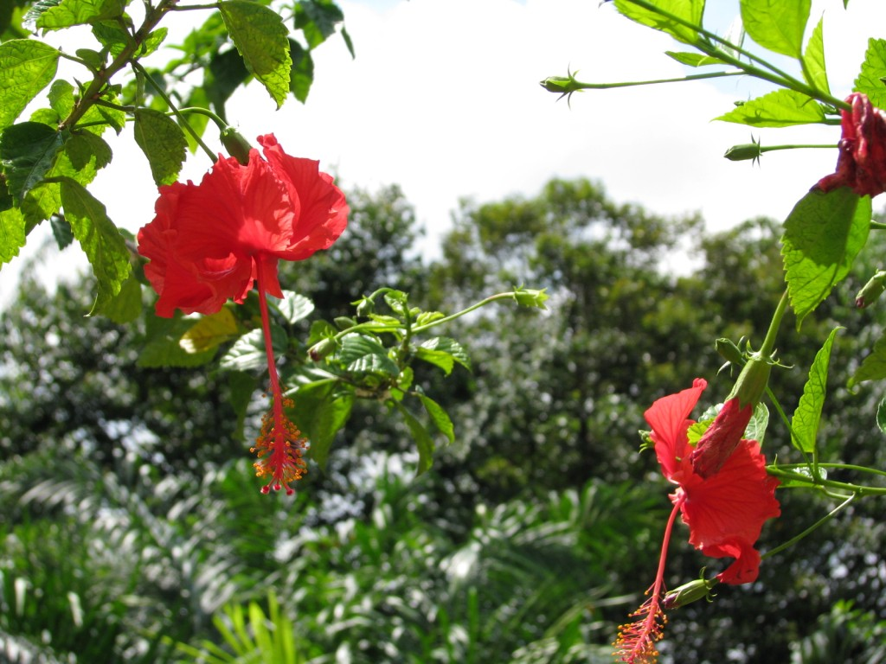

Slide 34
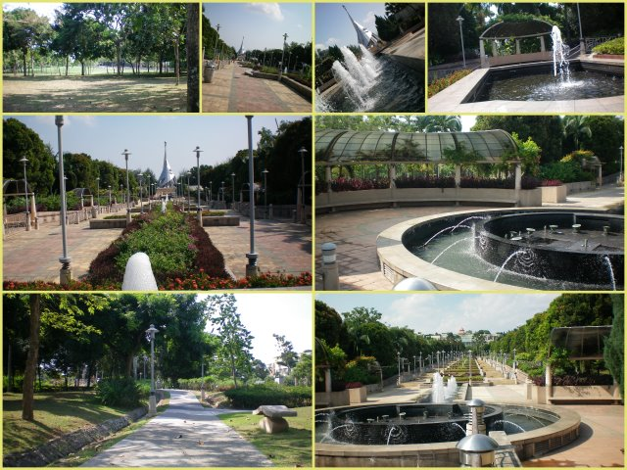
Notes:
Taman Warisan Pertanian

Slide 35
Lumpini Park.-Bangkok
Lumphini Park de 57,6 hectáreas es el parque de Bangkok, Tailandia.
Este parque ofrece en el espacio público , árboles y juegos infantiles en la capital tailandesa, y contiene un lago artificial donde los visitantes pueden alquilar una variedad de barcos.
Caminos por el parque total de aproximadamente 2,5 km de longitud es un área popular para los corredores de noche.
Oficialmente, el ciclo sólo se permite durante el día entre los tiempos de 05 a.m.-3 p.m.

Slide 36
Lumpini Park fue creado en la década de 1920 por el rey Rama VI en la propiedad real.
Una estatua del rey se encuentra en el suroeste de entrada al parque.
Fue nombrado por Lumbini , el lugar de nacimiento del Buda , en Nepal, y en el momento de su creación, estaba en las afueras de la ciudad.
Hoy en día se encuentra en el corazón del principal distrito de negocios y se encuentra en el Lumphini sub-distrito, en el lado norte de la Rama IV Road, entre Ratchadamri Road y Witthayu.

Slide 37
Hay una biblioteca y una sala de baile.
Durante el invierno, el jardín de palmeras de Lumpini Park se convierte en el sitio para el concierto anual en el Festival Park de música clásica por la Orquesta Sinfónica de Bangkok y otras bandas.
Hay una prohibición de fumar en todo el parque, y los perros no están permitidos.

Slide 38
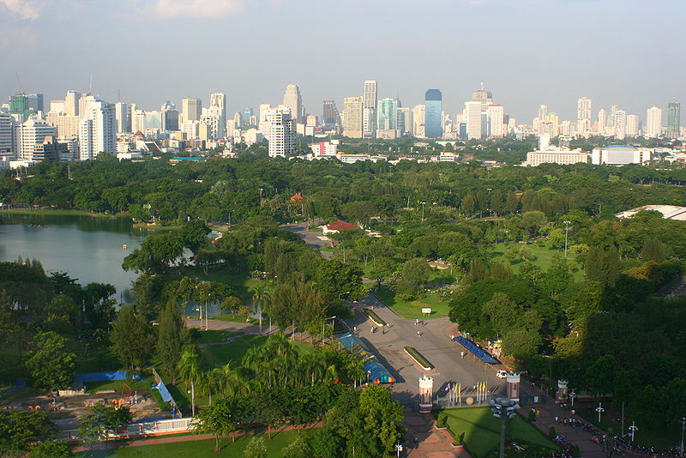

Slide 39
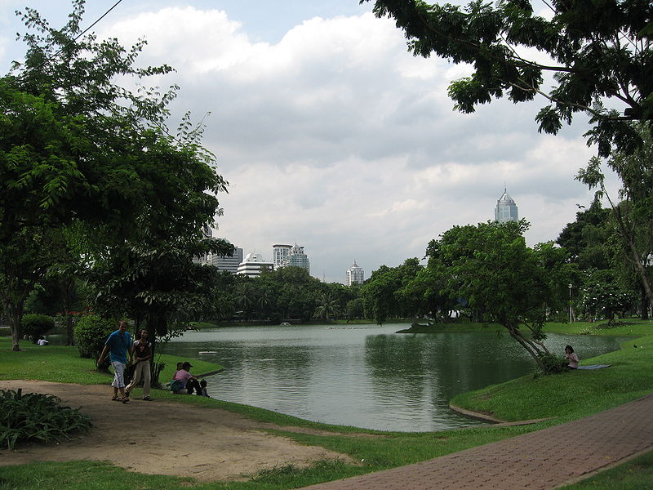

Slide 40
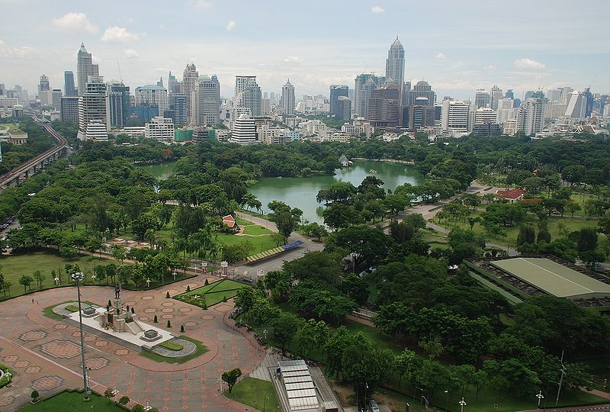
Notes:
Lumpini Park.-Bankong

Slide 41

Notes:
Lumpini Park.-Bangkok

Slide 42
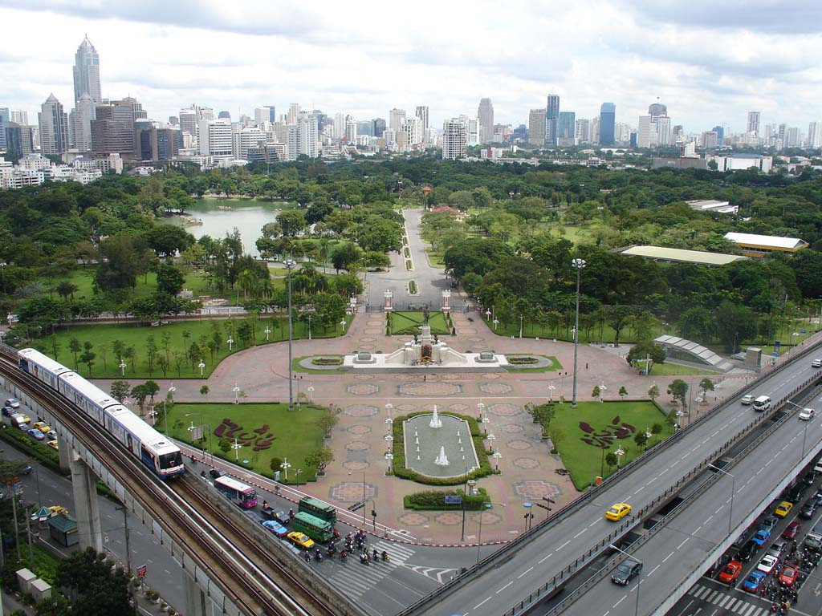
Notes:
Lumpini Park

Slide 43
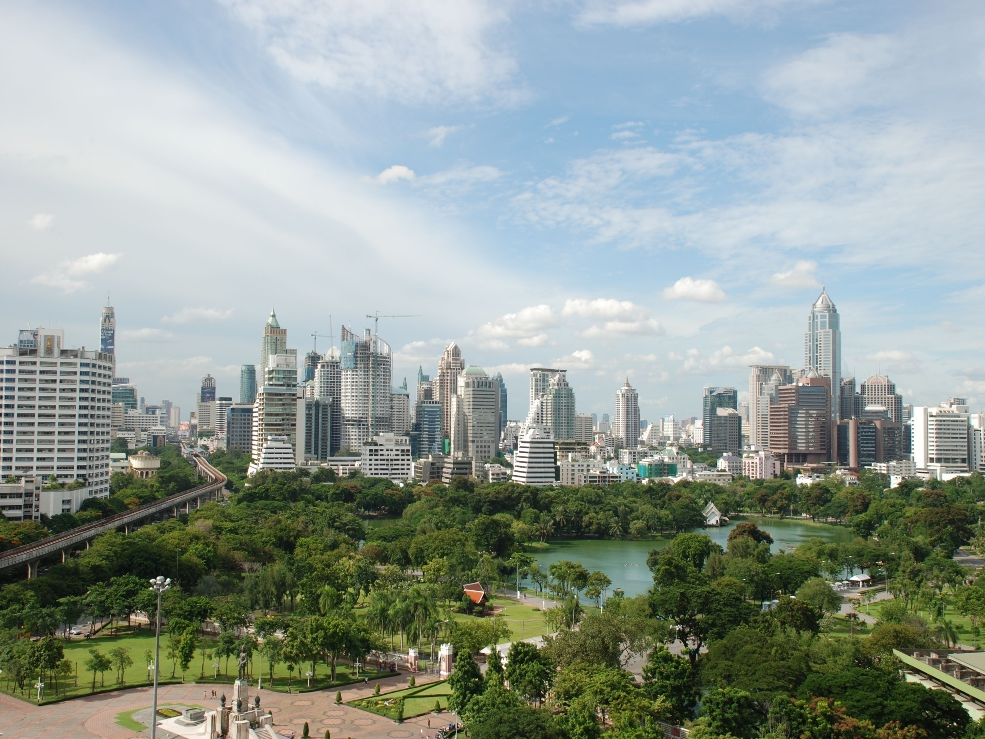
Notes:
Lumpini `Park

Slide 44
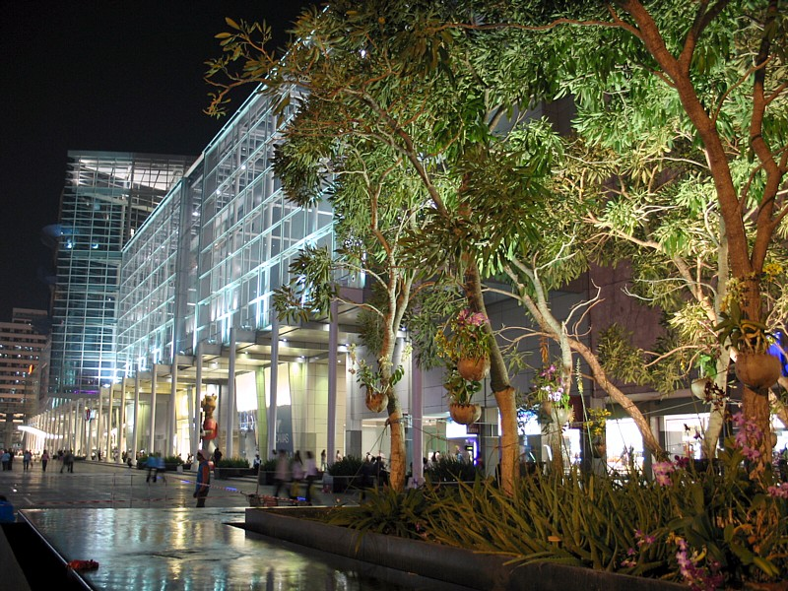
Notes:
Lumpini Park

Slide 45
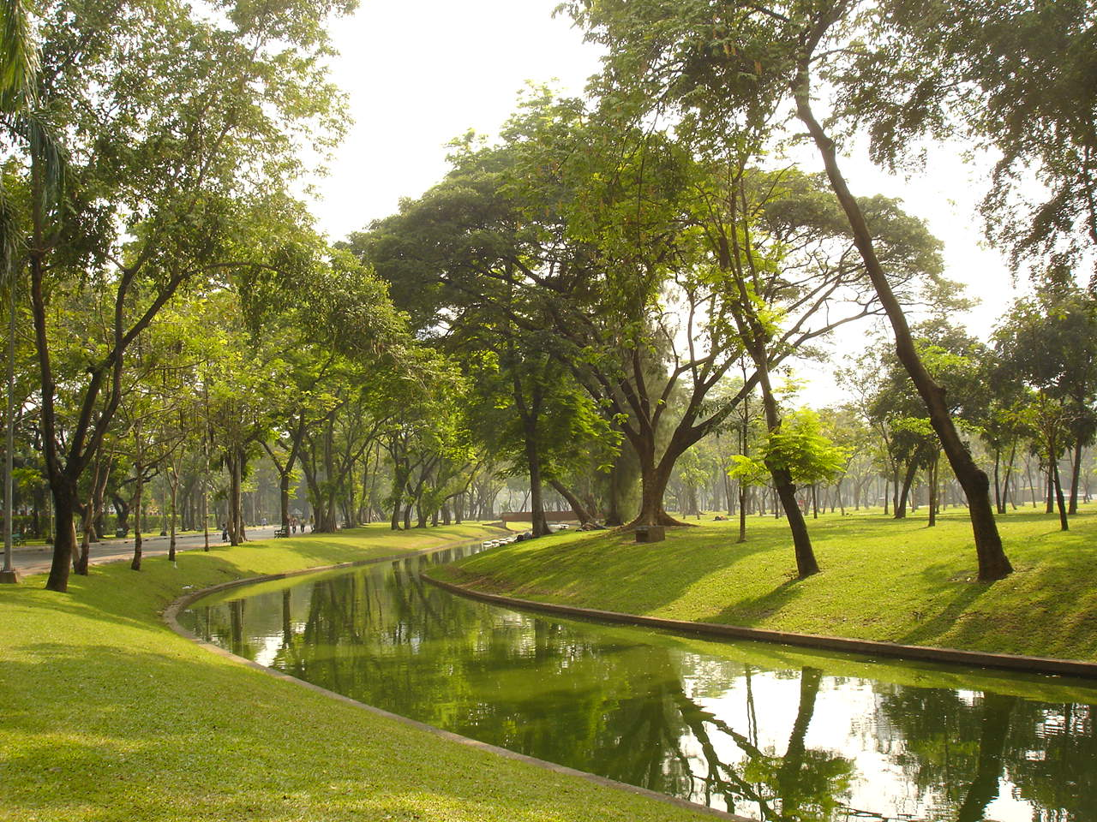
Notes:
Lumpini Park

Slide 46
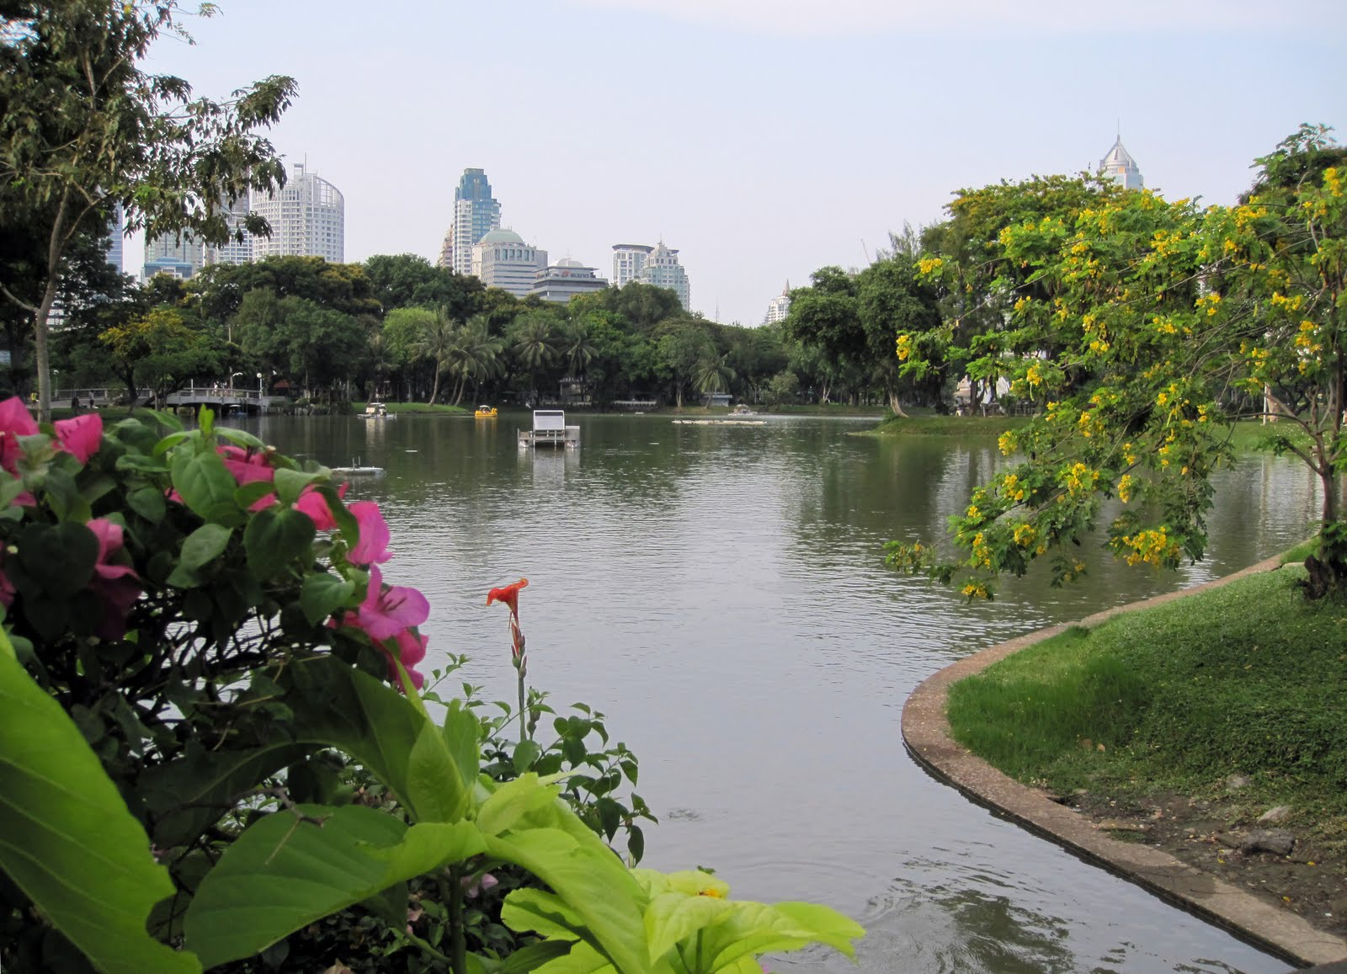
Notes:
Lumpini Park

Slide 47
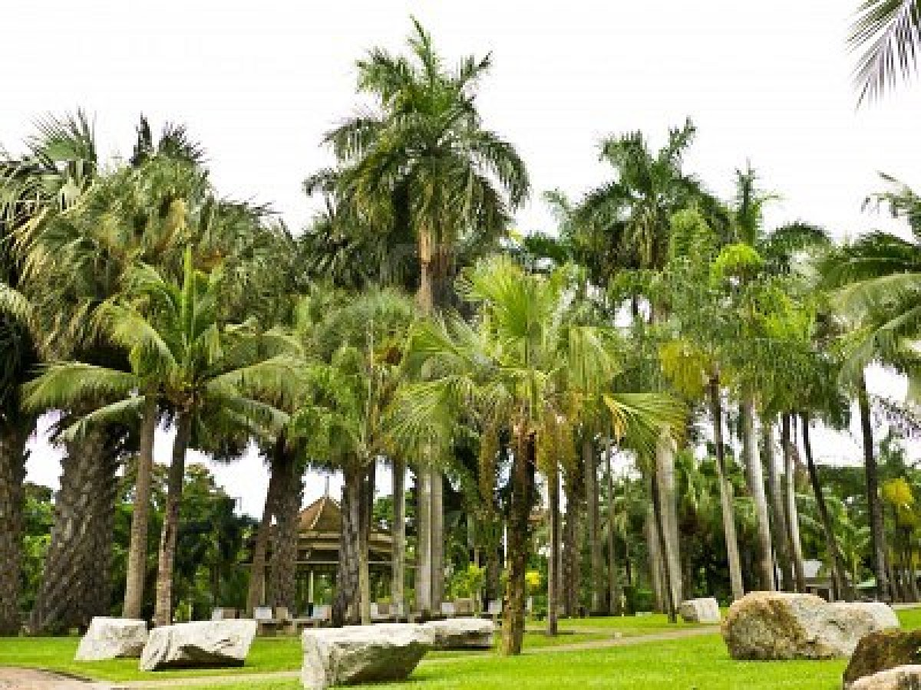
Notes:
Lumpini Park

Slide 48
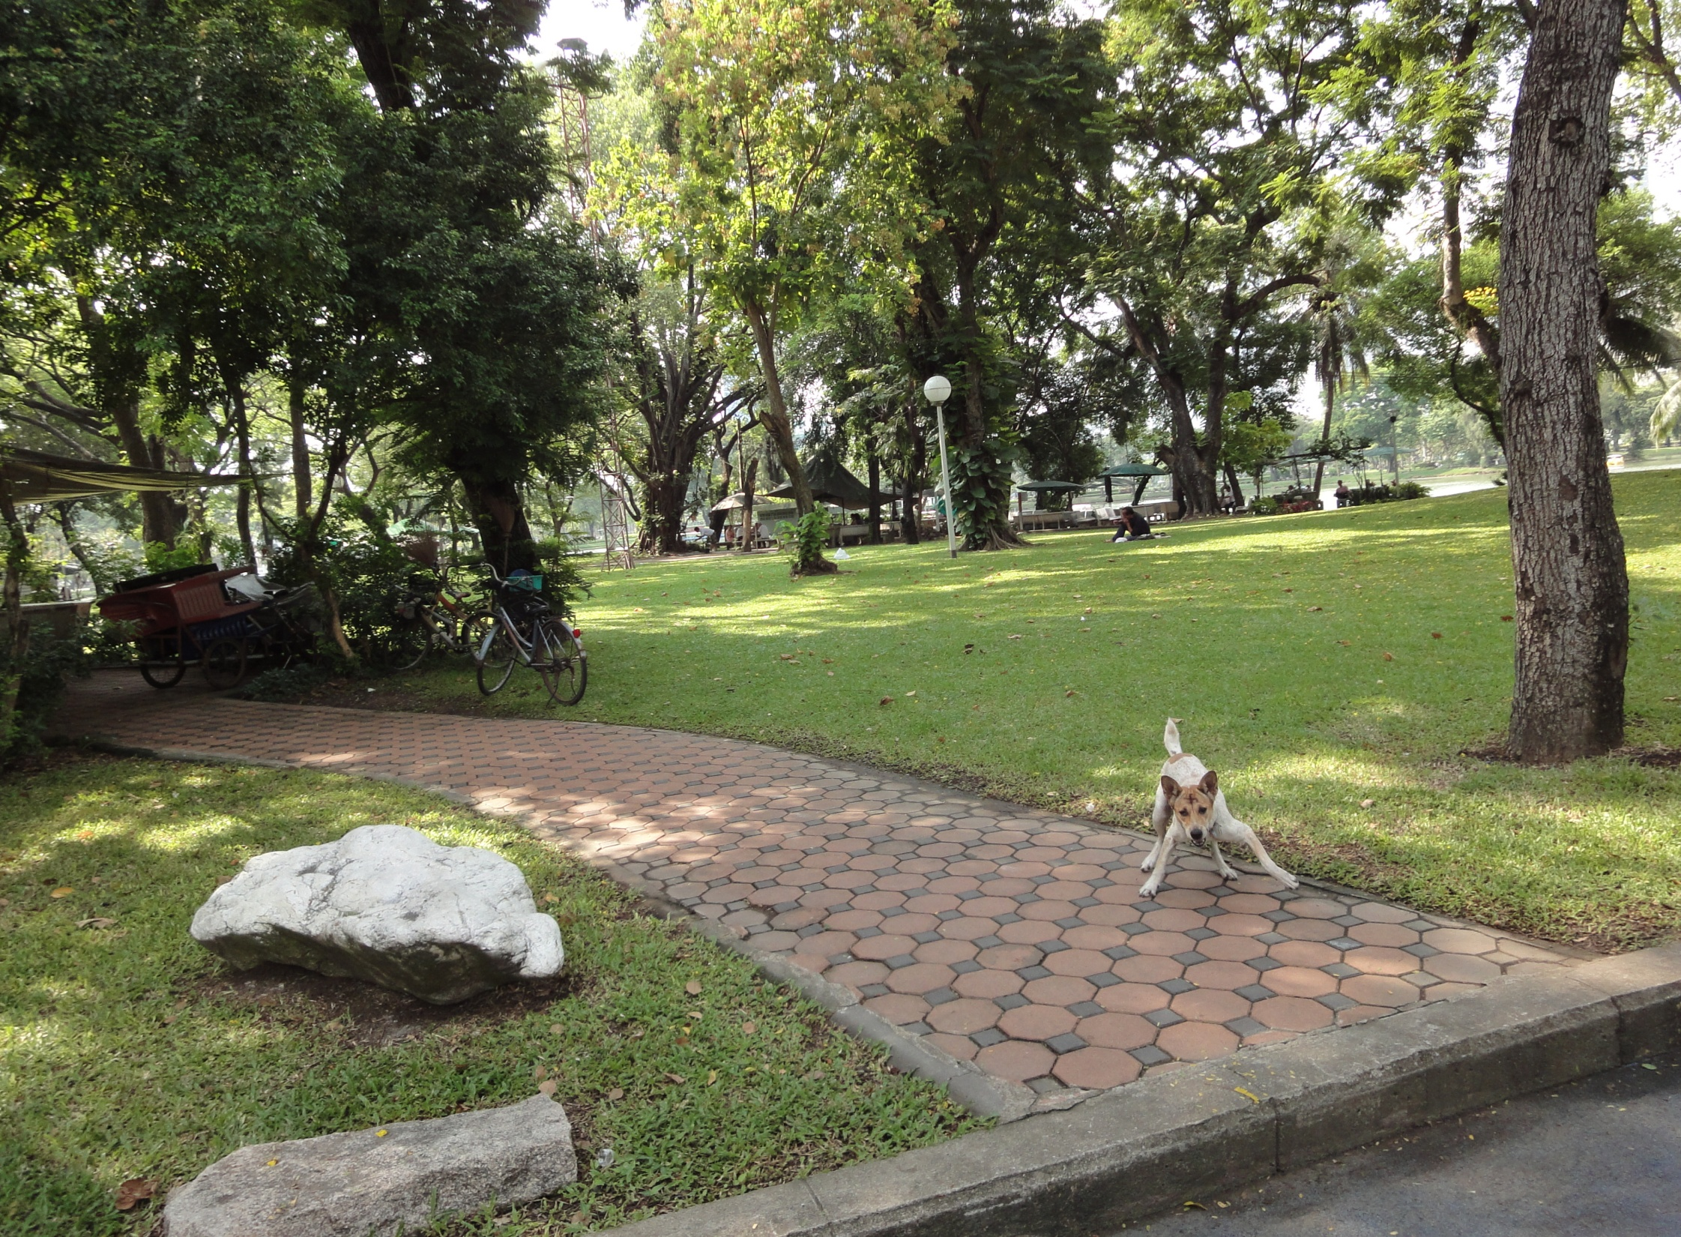
Notes:
Lumpini Park

Slide 49
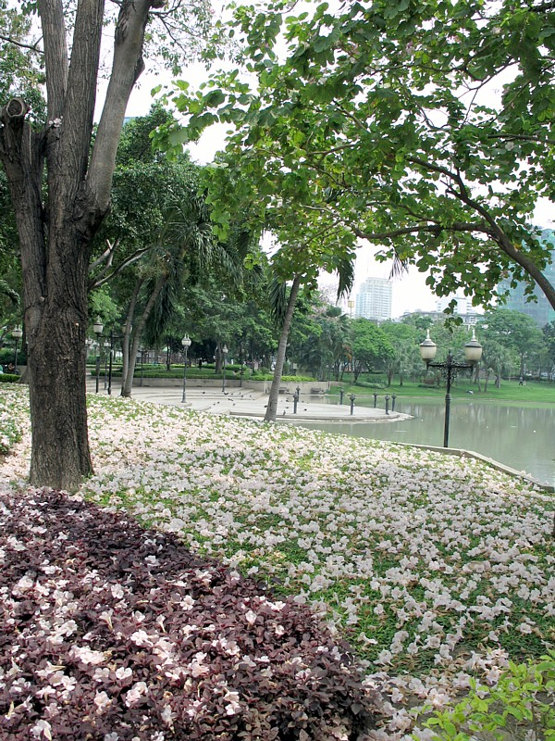
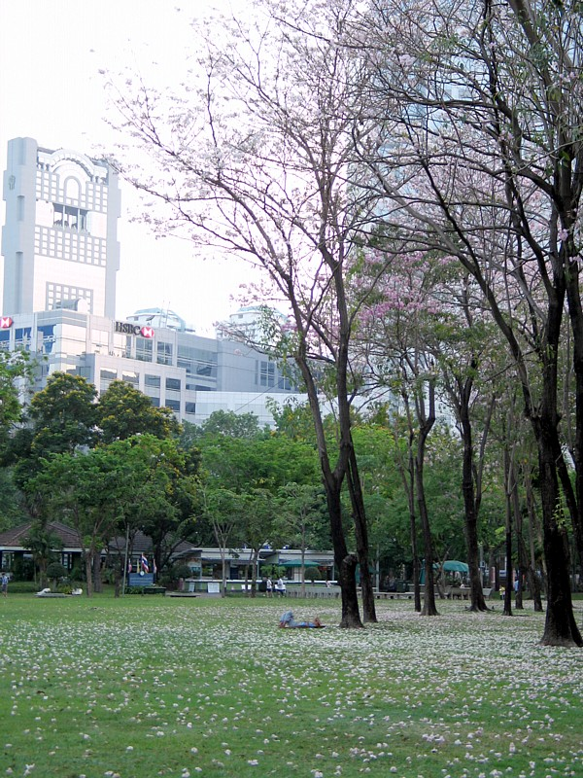
Notes:
Benjasiri Park.-Tabebuia flowers y Lumpini Park

Slide 50
Mae Fah Luang Garden
El Jardín está situado en un terreno que originalmente era de la aldea de Akha de Pa Kluay.
Este pueblo que solía ser una ruta importante para las caravanas de opio y aquellos involucrados en el tráfico relacionadas con la heroína y las armas.
Situado en un barranco profundo, donde el Akha vivían en un asentamiento denso, sin la posibilidad de expansión, había poco espacio para la higiene, basura o aguas residuales.

Slide 51
A petición del Proyecto Doi Tung de Desarrollo, los pobladores aceptaron ser reubicados en un nuevo sitio de 500 metros de distancia.
Este sitio está ubicado en una colina con terreno amplio.
Se dispone de agua corriente, electricidad y una carretera pavimentada en el pueblo.
De regreso a su antiguo asentamiento, un jardín de flores templadas fue construido sobre 10 acres de tierra de acuerdo con el deseo de la Princesa Madre, para darle a la gente tailandesa que nunca han viajado al extranjero la oportunidad de disfrutar de un jardín de flores semi-tropicales.

Slide 52
Este sitio está ubicado en una colina con terreno amplio.
Se dispone de agua corriente, electricidad y una carretera pavimentada en el pueblo.
En medio de este jardín se encuentra la "continuidad", una escultura de finales de los años Misiem Yip-En-Soi.
La Princesa madre le dio este nombre a la escultura de llamar la atención sobre el hecho de que la continuidad garantiza el éxito de cualquier empresa.
Las flores decorativas en Mae Fah Luang Jardín se cultivan y se nutre de los pobladores locales.

Slide 53
.
El Jardín aporta ingresos importantes a la zona, directamente las oportunidades de empleo para los lugareños, e indirectamente como destino turístico.
En 1993, la región Asia-Pacífico Turismo Association (PATA), llamado el Mae Fah Luang Jardín ganador del Premio de PATA para el Desarrollo Turístico .

Slide 54
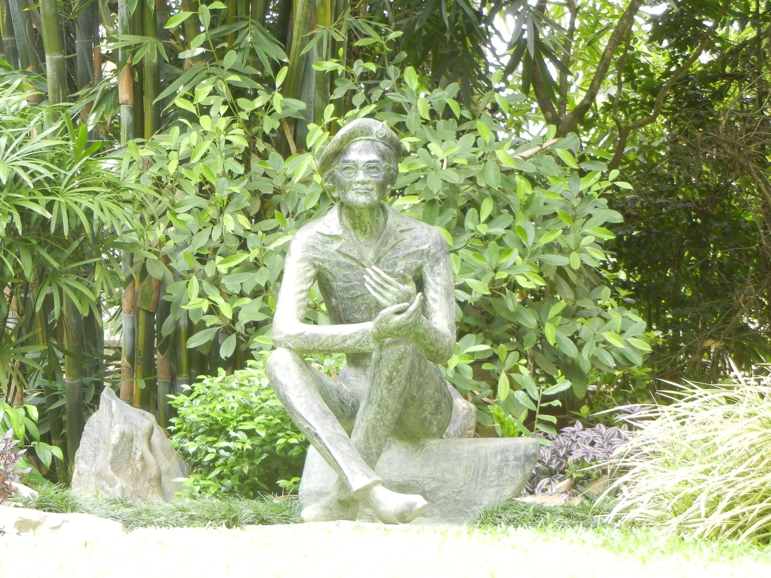
Notes:
The Mother Princess

Slide 55
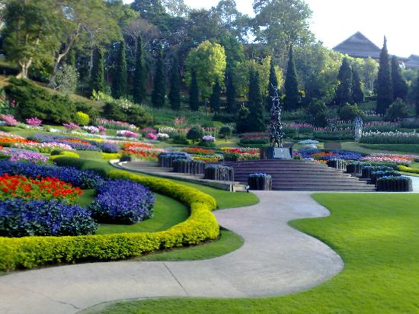
Notes:
Mae Fah Luang Garden

Slide 56
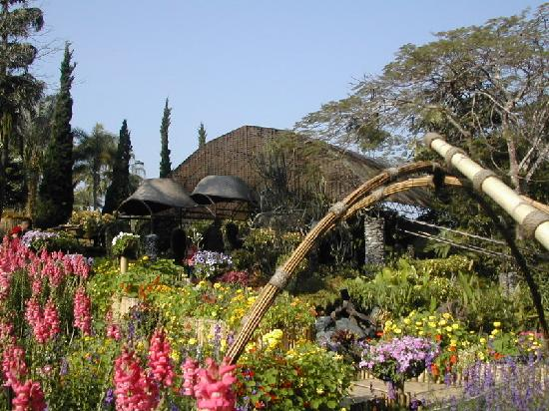
Notes:
Mae Fah Luang Garden

Slide 57
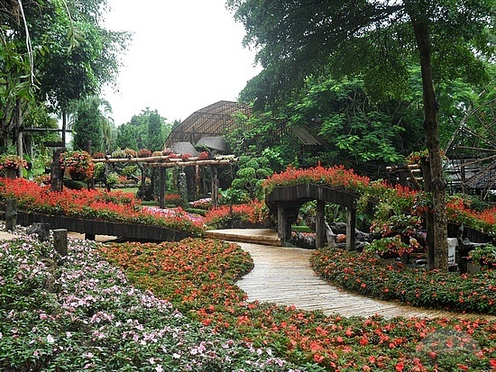
Notes:
Mae Fah Luang Garden

Slide 58
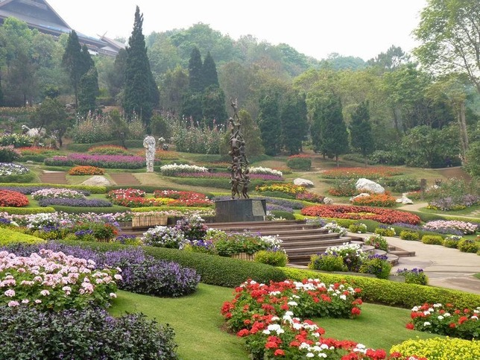
Notes:
Doi Tung Royal Villa

Slide 59
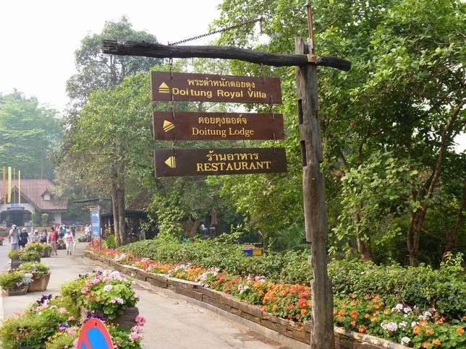
Notes:
Doi Tung Royal Villa

Slide 60
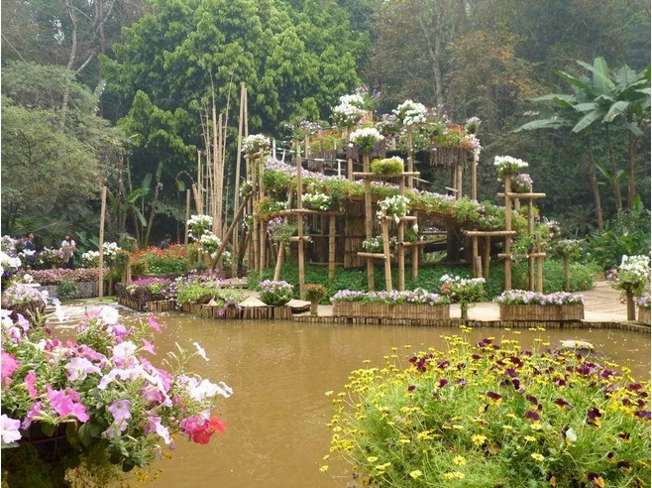
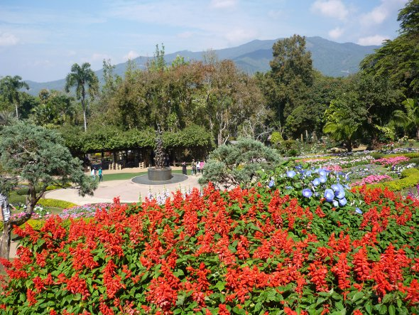
Notes:
Mae Fah Luang Garden

Slide 61
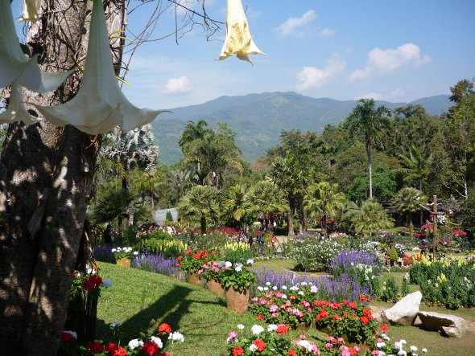
Notes:
Mae Fah Luang Garden

Slide 62
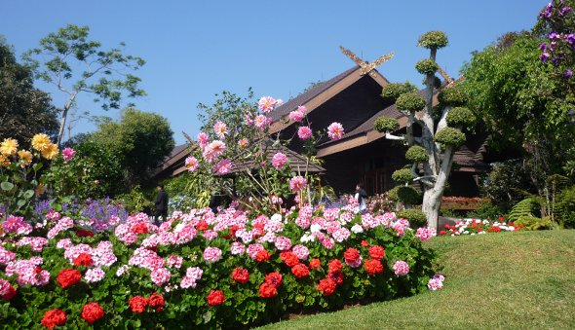
Notes:
Mae Fah Luang Garden

Slide 63
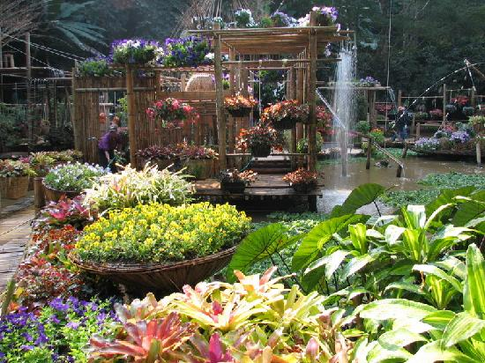
Notes:
Mae Fah Luang Garden

Slide 64
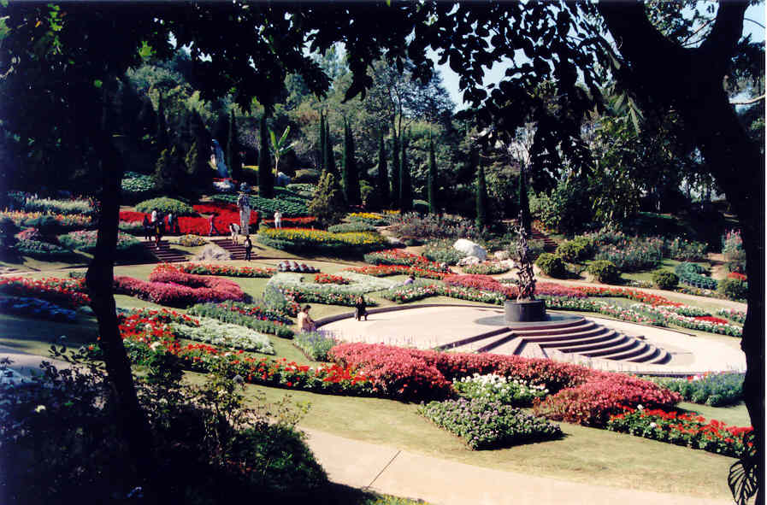
Notes:
Mae Fah Luang Garden

Slide 65

Notes:
Doi Pui Village Flowers

Slide 66

Notes:
Mae Fah Luang Garden

Slide 67

Notes:
Mae Fah Luang Garden

Slide 68


Notes:
Mae Fah Luang Gardens

Slide 69

Notes:
Mae Fah Luang Gardens

Slide 70

Notes:
Mae Fah Luang Gardens

Slide 71

Notes:
Doi Dung Botanic Garden

Slide 72

Notes:
Mae Fah Luang

Slide 73

Notes:
Mae Fah Luang Gardens

Slide 74


Notes:
Mae Fah Luang Gardens

Slide 75

Notes:
Mae Fah Luang Gardens

Slide 76

Notes:
Mae Fah Luang Gardens

Slide 77


Slide 78

Notes:
Mae Fah Luang Gardens

Slide 79

Notes:
Mae Fah Luang Gardens

Slide 80

Notes:
Mae Fah Luang Gardens

Slide 81


Slide 82

Notes:
Mae Fah Luang Gardens

Slide 83


Slide 84

Notes:
Mae Fah Luang Garden

Slide 85


Slide 86


Slide 87

Notes:
Mae Fah Luang Gardens

Slide 88

Notes:
Mae Fah Luang Palais

Slide 89


Notes:
Mae Fah Luang Palais

Slide 90

Notes:
Mae Fah Luang Gardens

Slide 91

Notes:
Mae Fah Luang

Slide 92

Notes:
Mae Fah Luang Gardens

Slide 93

Notes:
Mae Fah Luang Garden Royal Palace

Slide 94

Notes:
Ma eFah Luang.-Zinnias

Slide 95

Notes:
Mae Fah Luang Gardens

Slide 96

Notes:
Mae Fah Luang Gardens

Slide 97

Notes:
Mae Fah Luang Gardens

Slide 98

Notes:
Mae Fah Luang Gardens

Slide 99

Notes:
Mae Fah Luang Gardens

Slide 100


Slide 101

Notes:
Mae Fah Luang Gardens

Slide 102

Notes:
Mae Fah Luang Gardens

Slide 103

Notes:
Mae Fah Luang Garden

Slide 104


Slide 105


Slide 106

Notes:
Mae Fah Luang Gardens

Slide 107


Slide 108

Notes:
Mae Fah Luang

Slide 109


Slide 110


Slide 111


Slide 112


Slide 113

Notes:
Rice Terraces

Slide 114

Notes:
Flower Hill Resort.-Doi Mae Salong

